Slide 1


Presentación de la asignatura
Derecho Administrativo II
Claudia Linares

Slide 2

Derecho Administrativo II
La asignatura corresponde al área de estudios específicos de la profesión, es de naturaleza teórico-práctica. Tiene como propósito desarrollar en el estudiante habilidades y conocimientos que le permitan profundizar en el análisis conceptual y normativo del estado peruano en el marco de la Constitución Política de 1993.
La asignatura contiene: Constitución y Estado en el Perú. Estructura, poderes y organismos autónomos del Estado, en la Constitución Política de 1993. Garantías procesales de la administración pública.

Slide 3

Resultado de aprendizaje
Al finalizar la asignatura, el estudiante será capaz de analizar la estructura y organización del Estado peruano, considerando las atribuciones y competencias de los poderes del Estado (Ejecutivo, Legislativo y Judicial), los organismos constitucionalmente autónomos, los sistemas administrativos que rigen la administración pública y la dinámica de los gobiernos regionales y locales, dentro del modelo descentralista peruano.

Slide 4
Organización de los aprendizajes
Unidad I | Unidad II | Unidad III | Unidad IV
Formas de Estado y Gobierno | La Organización del Estado en la Gestión Pública | La Administración Pública Moderna | Los Sistema Administrativos en la Administración Pública

Slide 5

Unidad I: Formas de Estado y Gobierno
Resultado de aprendizaje:
Al finalizar la unidad, el estudiante será capaz de identificar entre formas de Estado y formas de gobierno, como fundamentos para el estudio y comprensión de la estructura del Estado peruano y su relación con la Constitución.
Conocimientos:
Formas territoriales de Estado: centralizado, descentralizado, federal y autonómico.
Uniones de Estados y el derecho político.
Actividad:
Realice un comentario en el foro señalando cuál es la forma de estado y de gobierno que aplica en Perú y emita su opinión fundamentada y justificada respecto a esta forma y si considera que es la adecua o si es correspondería una modificación de la misma.

Slide 6
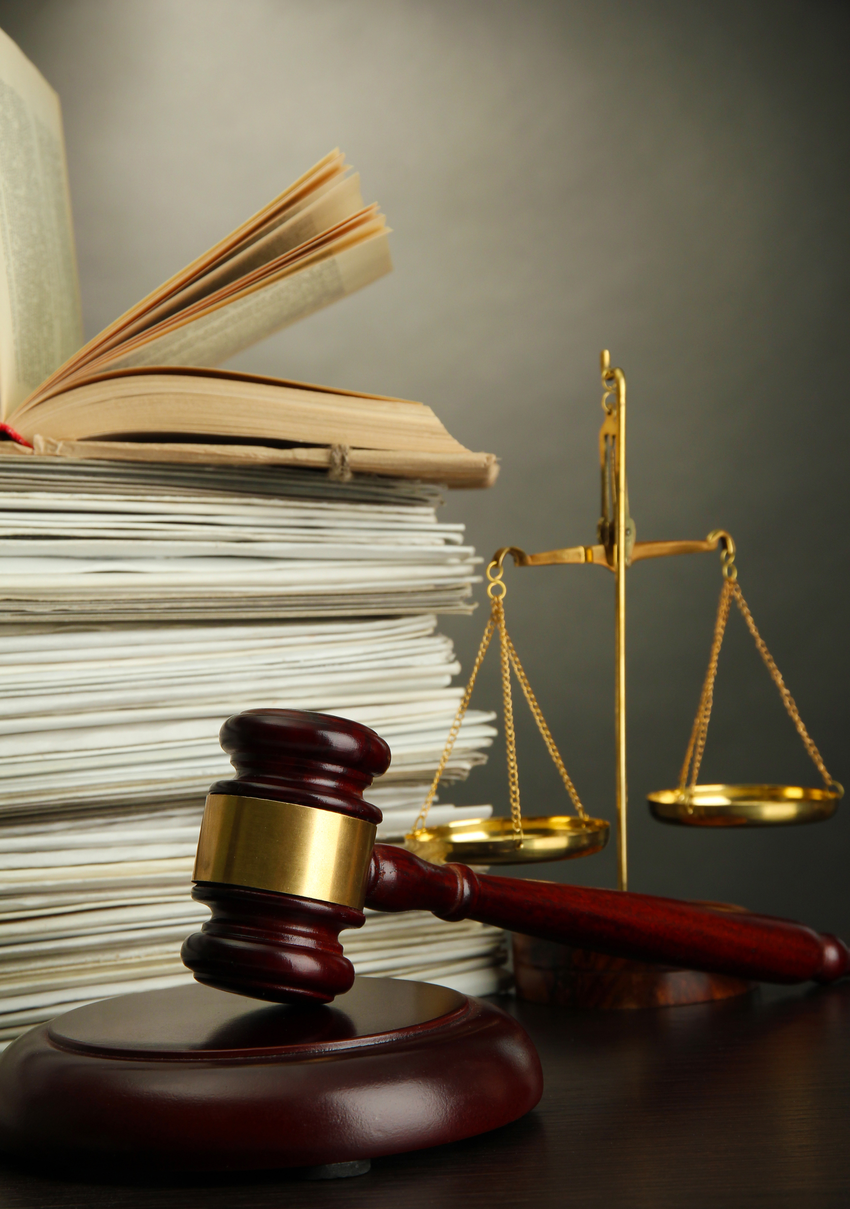
Unidad II: La organización del estado en la gestión pública
Resultado de aprendizaje:
Al finalizar la unidad, el estudiante será capaz de analizar el rol y protagonismo del Estado peruano, sus poderes públicos en un Estado moderno y su relación con los modelos de gestión pública.
Contenidos:
El Estado. Fines, funciones y su relación con la administración pública
El modelo Weberiano, la new managment public y el modelo institucional.
Actividad:
Realice un trabajo escrito que conste de dos partes: en la primera, explique el concepto, los elementos y características de los distintos modelos de gestión pública; y en la segunda, explique cuál o cuáles de estos modelos se aplican en el estado peruano; elabore su respuesta y presente situaciones (ejemplo) que la sustenten.

Slide 7
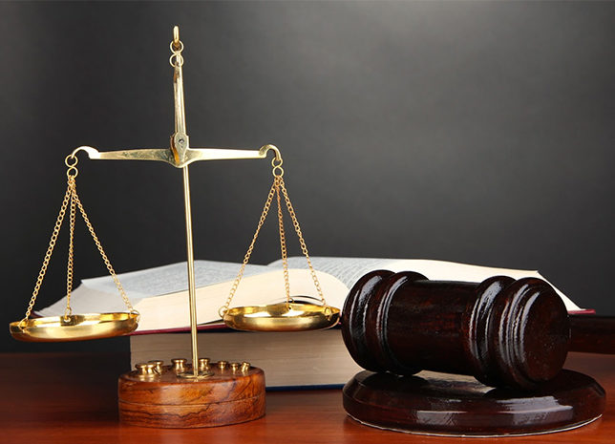
Unidad III: La administración pública moderna
Resultado de aprendizaje:
Al finalizar la unidad, el estudiante será capaz de analizar la amplia competencia de la administración pública para satisfacer los servicios públicos a la ciudadanía, considerando las principales innovaciones en la prestación de los servicios públicos.
Contenidos:
Fundamentos de la administración pública.
El gobierno abierto, electrónico y gobierno digital.
La innovación pública. Experiencias comparadas.
Actividad:
Elabore un trabajo que consista en analizar la situación actual de una entidad administrativa seleccionada, indicando cuál es su finalidad, objetivos, funciones y de una opinión respecto a la gestión de la misma señalando oportunidades de mejora; y señale cuál o cuáles de las innovaciones en la prestación de los servicios de la administración pública podrían aplicarse en dicha entidad y su efecto.

Slide 8

Unidad IV: Los sistema administrativos en la administración pública
Resultado de aprendizaje:
Al finalizar la unidad, el estudiante será capaz de interpretar casos sobre los sistemas administrativos y su relación con los niveles de gobierno central, regional y local.
Contenidos:
Control, presupuesto, abastecimientos, planeamiento estratégico y contabilidad.
Modernización del Estado, tesorería, inversión pública, recursos humanos y defensa del Estado.

Slide 9

Recursos educativos virtuales
Video clases
Foros
Biblioteca virtual

Slide 10

Recomendaciones finales
En las sesiones virtuales de cada semana, guiaré tu aprendizaje, orientaré el desarrollo de actividades y atenderé tus dudas en inquietudes.
Con estas indicaciones, estamos listos para iniciar nuestra asignatura.

Slide 11


Bienvenido a la asignatura de
Derecho Administrativo II

